Slide 1
과목_학년학기_단원 | suh_0501_02
차시명 | 10 탐구 수학(십간십이지를 알아볼까요)
파일명 | suh_0501_02_0010
검토 | 담당
수학팀 | 박종민
문서 HISTORY
번호 | 버전 | 문서 작성일 | 내용 비고 | 작성자 (내선번호) | 검토자
1 | V 1.0 | 2022.01.12 | 문서 발생 | 백지수
2 | V 1.0 | 2022.01.17 | 1차 검수 |  | 박종민
3 | V 2.0 | 2022.1.22 | 1차 검수 및 수정 |  | 김예림
4
5
6
7
8
9
10
11

Slide 2
학습 단계 | 자료명 | 프레임 수 | 교과서 정보 | 파일명 | 자료 형태
도입 | 이번 시간에 배울 내용 | 1 |  | suh_0501_02_0010_101_1.html | Html5
전개 | [탐구 수학 1] 십간십이지로 2030년은 어떤 해인지 알아보기 | 1 | 수학 46쪽 | suh_0501_02_0010_201_1.html | Html5
 | [탐구 수학 2] 십간십이지에서 규칙 찾아보기 | 1 | 수학 47쪽 | suh_0501_02_0010_202_1.html | Html5
정 리 | 다음 시간에 배울 내용 | 1 |  | suh_0501_02_0010_301_1.html | Html5
총 프레임 수 |  | 4

Slide 3
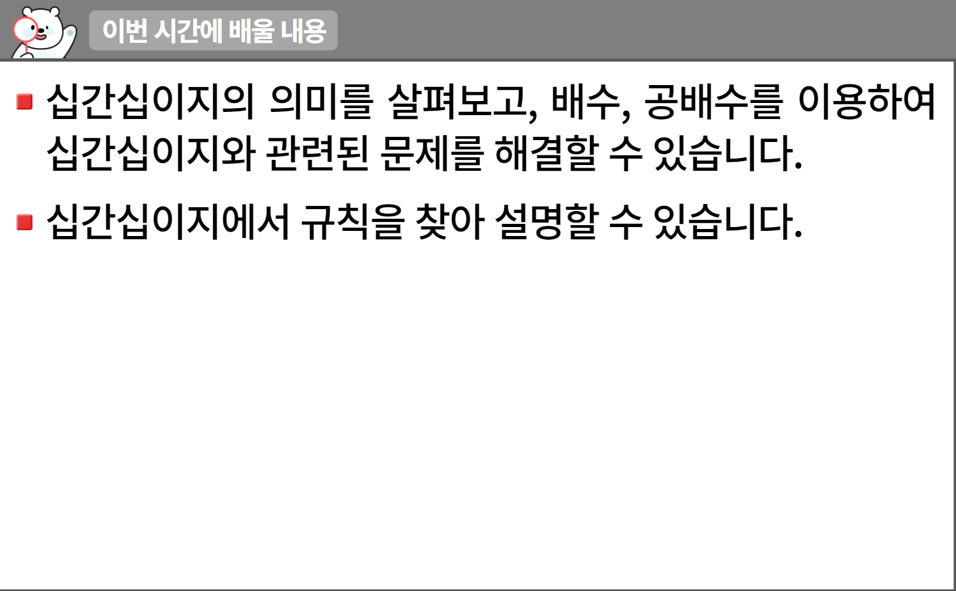
5-1
2. 약수와 배수
suh_0501_02_0010_101_1
10 탐구 수학(십간십이지를 알아볼까요)
수정사항
1 | 이번 시간에 배울 내용 디자인 수정 - 약물 사용
2 | 텍스트 추가 수학 46~47쪽
3
4
5
1
2

Slide 4

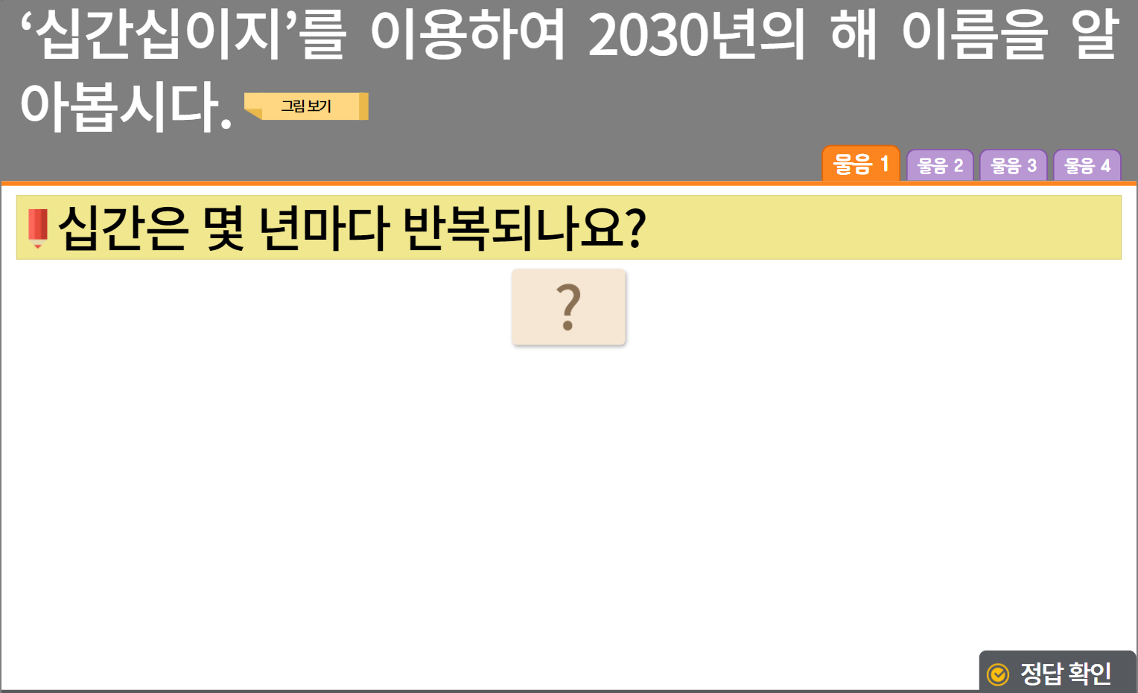
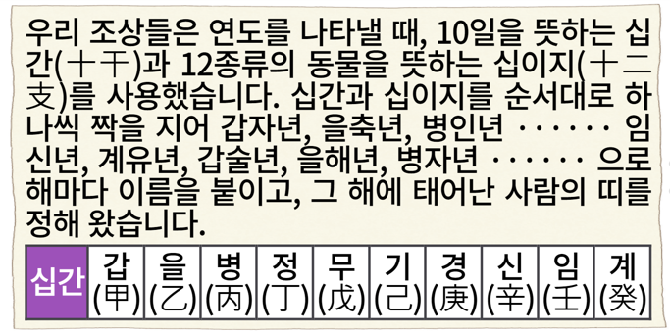

5-1
2. 약수와 배수
suh_0501_02_0010_201_1
10 탐구 수학(십간십이지를 알아볼까요)
수정사항
기존의 suh_0501_02_0010_201_1.html suh_0501_02_0010_201_2.html 두 파일을 합쳐서 suh_0501_02_0010_201_1.html로 만들어주세요.
1 | 대발문 앞 연필 아이콘 추가
2 | 탭 약물 전부 수정 - 물음 1 앞에 그림 탭 추가
3 | 그림 보기 버튼 삭제
4 | suh_0501_02_0010_201_1.html 에 있는 그림 넣어주세요.
5 | 이너 버튼(페이지 3개)
1
3
2
그림
4
5

Slide 5
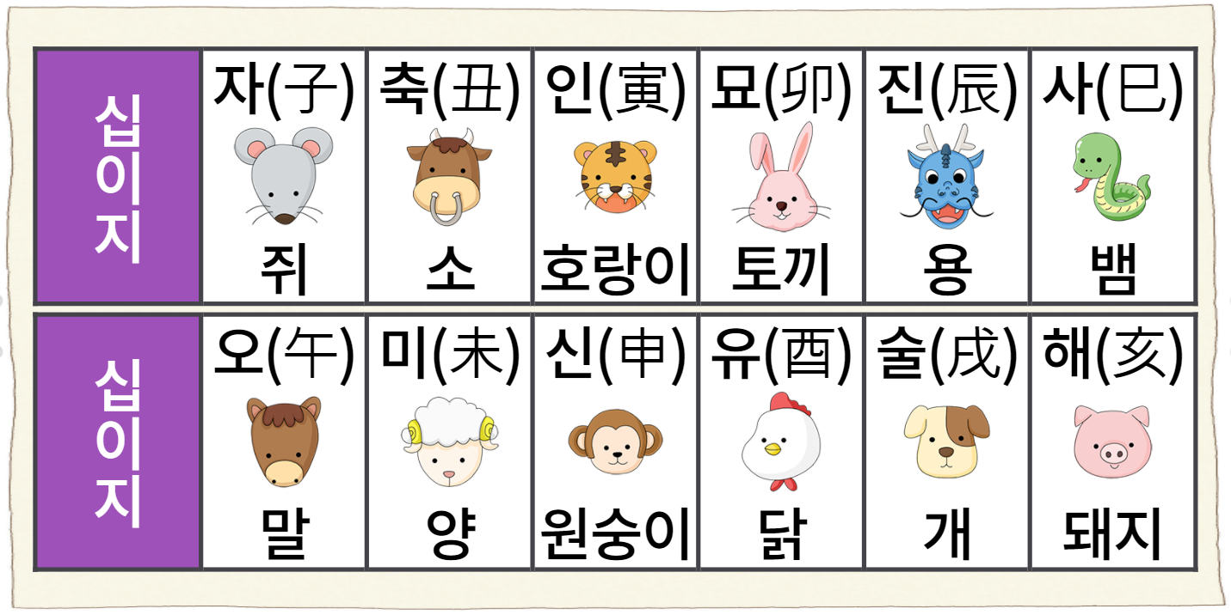

5-1
2. 약수와 배수
suh_0501_02_0010_201_1
10 탐구 수학(십간십이지를 알아볼까요)
수정사항
기존의 suh_0501_02_0010_201_1.html suh_0501_02_0010_201_2.html 두 파일을 합쳐서 suh_0501_02_0010_201_1.html로 만들어주세요.
1 | 대발문 앞 연필 아이콘 추가
2 | 탭 약물 전부 수정 - 물음 1 앞에 그림 탭 추가
3 | 그림 보기 버튼 삭제
4 | suh_0501_02_0010_201_1.html 에 있는 그림 넣어주세요.
5
1
3
2
그림
4

Slide 6
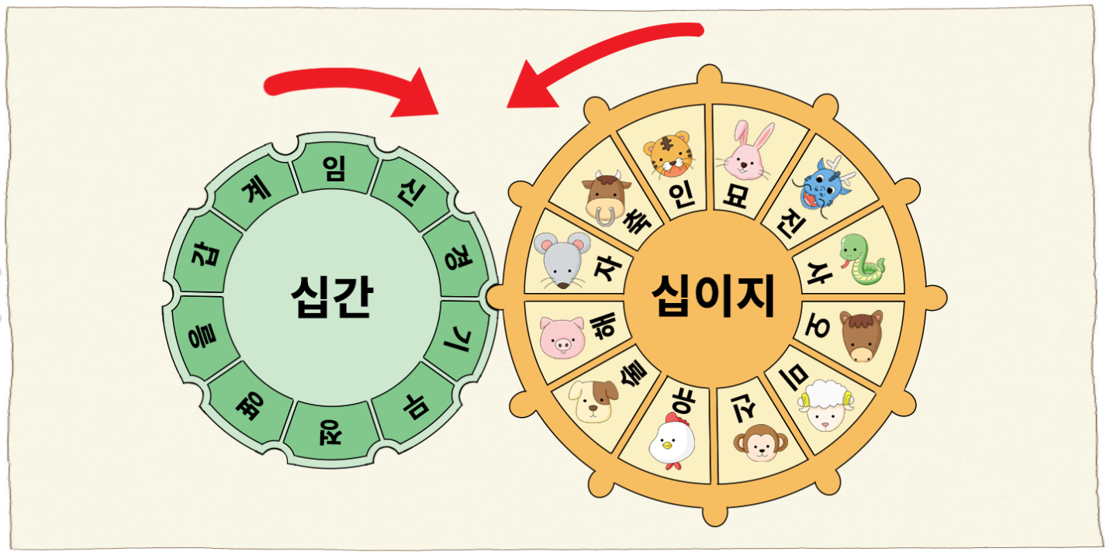

5-1
2. 약수와 배수
suh_0501_02_0010_201_1
10 탐구 수학(십간십이지를 알아볼까요)
수정사항
기존의 suh_0501_02_0010_201_1.html suh_0501_02_0010_201_2.html 두 파일을 합쳐서 suh_0501_02_0010_201_1.html로 만들어주세요.
1 | 대발문 앞 연필 아이콘 추가
2 | 탭 약물 전부 수정 - 물음 1 앞에 그림 탭 추가
3 | 그림 보기 버튼 삭제
4 | suh_0501_02_0010_201_1.html 에 있는 그림 넣어주세요.
5
1
3
2
그림
4

Slide 7
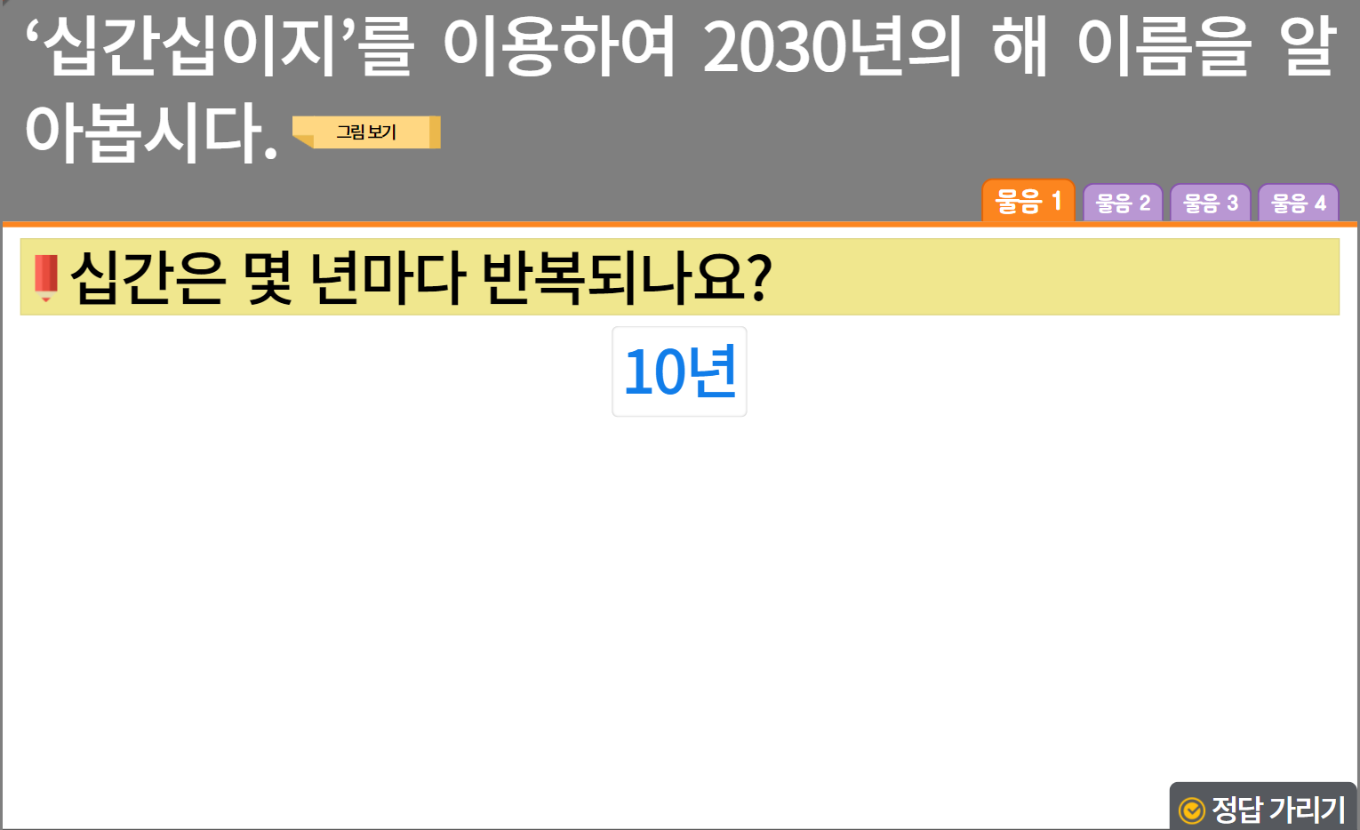
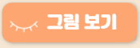

5-1
2. 약수와 배수
suh_0501_02_0010_201_1
10 탐구 수학(십간십이지를 알아볼까요)
수정사항
그림 보기 팝업 버튼은 물음 1~4번 탭 대발문에 고정(그림 탭에는 없음)
1 | 소발문 앞 블릿 디자인 수정
2 | 그림보기 약물 클릭시 그림 풀 팝업 (다음 슬라이드) -약물 수정 -물음1~물음4 고정
3 | 정답확인 버튼 디자인 수정 정답 확인 > 정답 가리기로 토글됨
4
5
2
그림
1
3

Slide 8
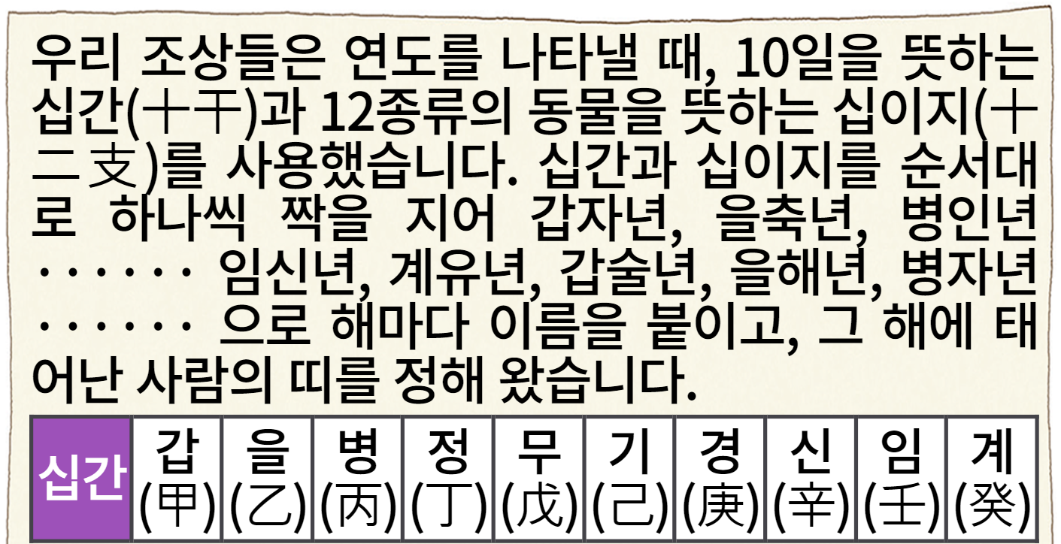

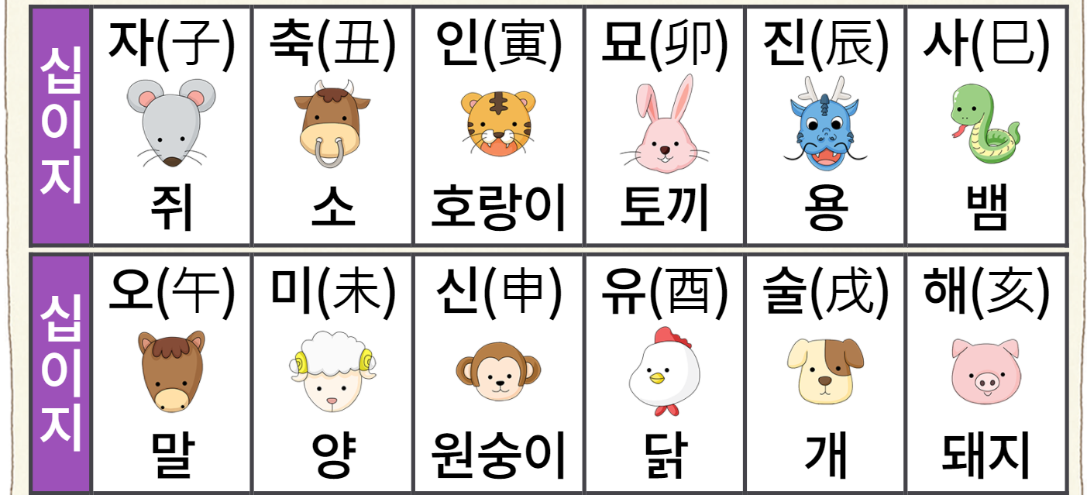
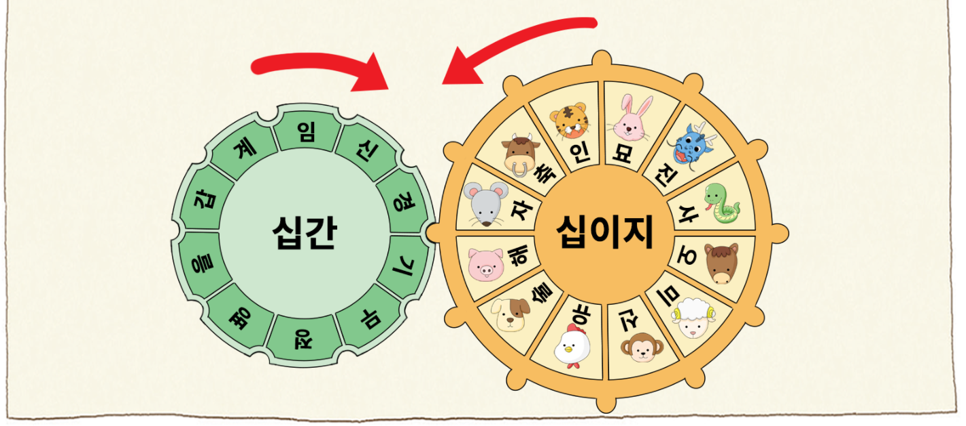
5-1
2. 약수와 배수
suh_0501_02_0010_201_1
10 탐구 수학(십간십이지를 알아볼까요)
수정사항
그림보기 클릭 시 나타나는 화면 (스크롤 X, 한 페이지 안에 들어가게 해주세요)
1 | 확대/축소 기능
2
3
4
5
#1

Slide 9
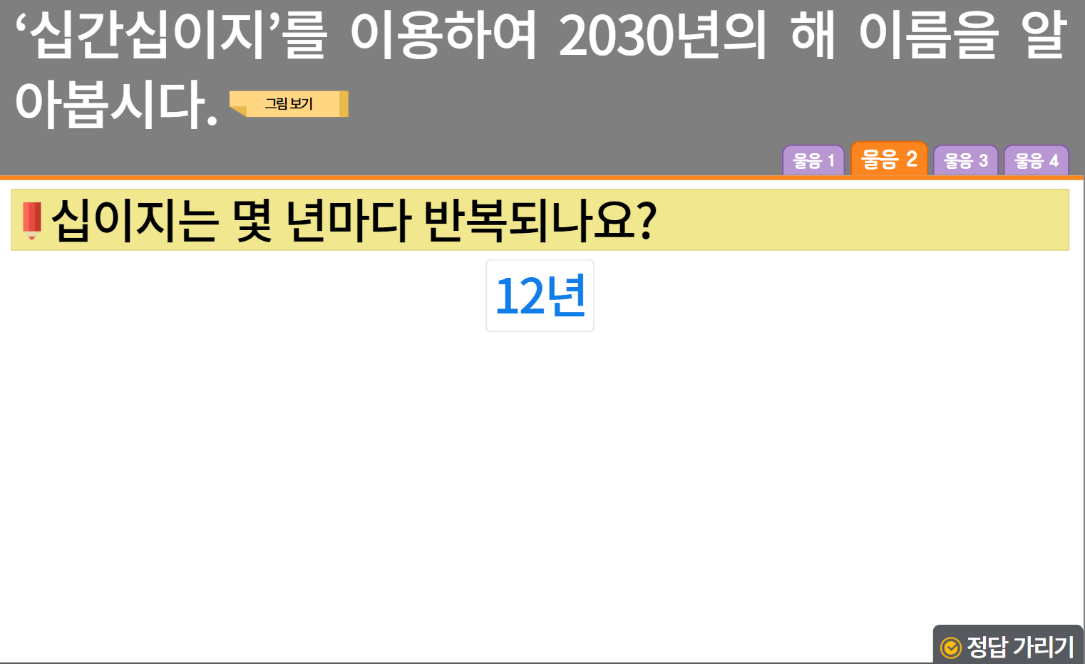
5-1
2. 약수와 배수
suh_0501_02_0010_201_1
10 탐구 수학(십간십이지를 알아볼까요)
수정사항
1 | 소발문 앞 블릿 디자인 수정
2 | 그림보기 약물 클릭시 그림 풀 팝업(물음1~물음4 고정) -약물 수정
3 | 정답확인 버튼 디자인 수정 정답 확인 > 정답 가리기로 토글됨
4
5
2
그림
1
3

Slide 10
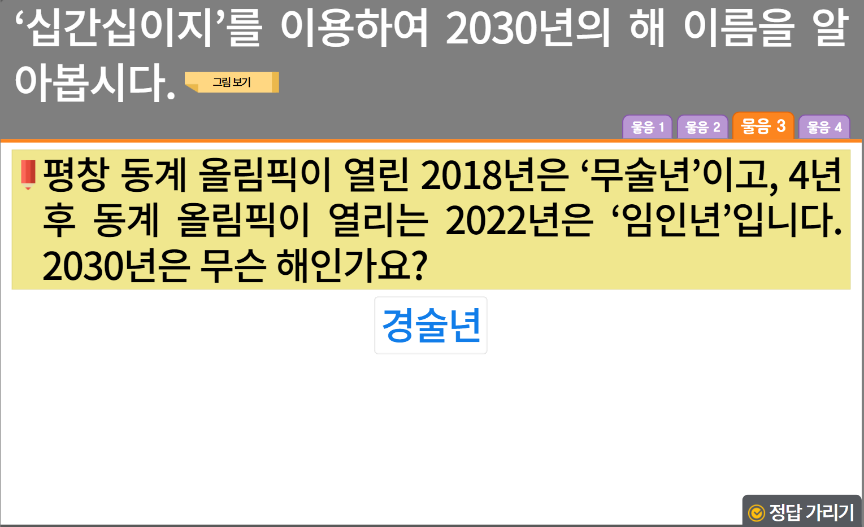
5-1
2. 약수와 배수
suh_0501_02_0010_201_1
10 탐구 수학(십간십이지를 알아볼까요)
수정사항
1 | 소발문 앞 블릿 디자인 수정
2 | 그림보기 약물 클릭시 그림 풀 팝업(물음1~물음4 고정) -약물 수정
3 | 정답확인 버튼 디자인 수정 정답 확인 > 정답 가리기로 토글됨
4
5
2
그림
1
3

Slide 11
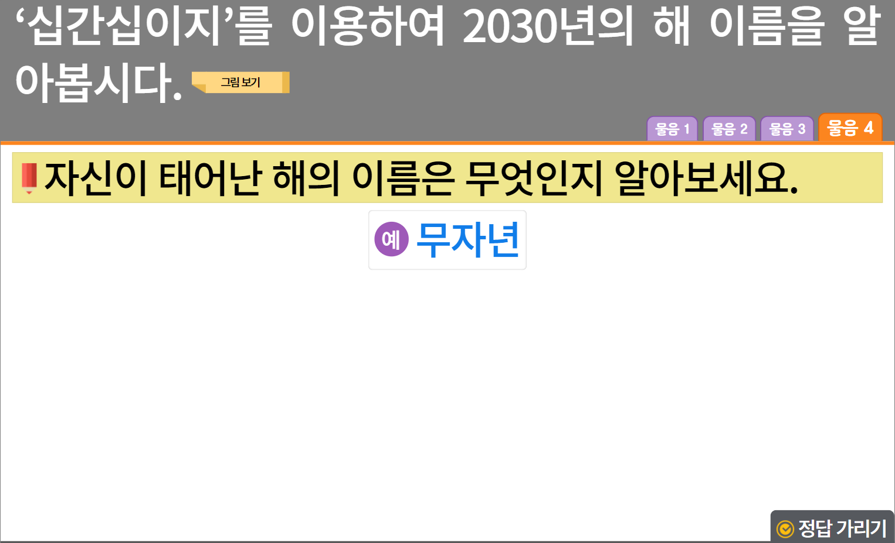


5-1
2. 약수와 배수
suh_0501_02_0010_201_1
10 탐구 수학(십간십이지를 알아볼까요)
수정사항
1 | 소발문 앞 블릿 디자인 수정
2 | 예 약물 사용. - 처음부터 나타나지 않음. - 정답 칸 클릭 시 나타남.
3 | 그림보기 약물 클릭시 그림 풀 팝업(물음1~물음4 고정) -약물 수정
4 | 정답확인 버튼 디자인 수정 정답 확인 > 정답 가리기로 토글됨
5
3
그림
1
2008년은 무자년, 2009년은 기축년, 2010년은 경인년, 2011은 신묘년입니다.
2
4

Slide 12
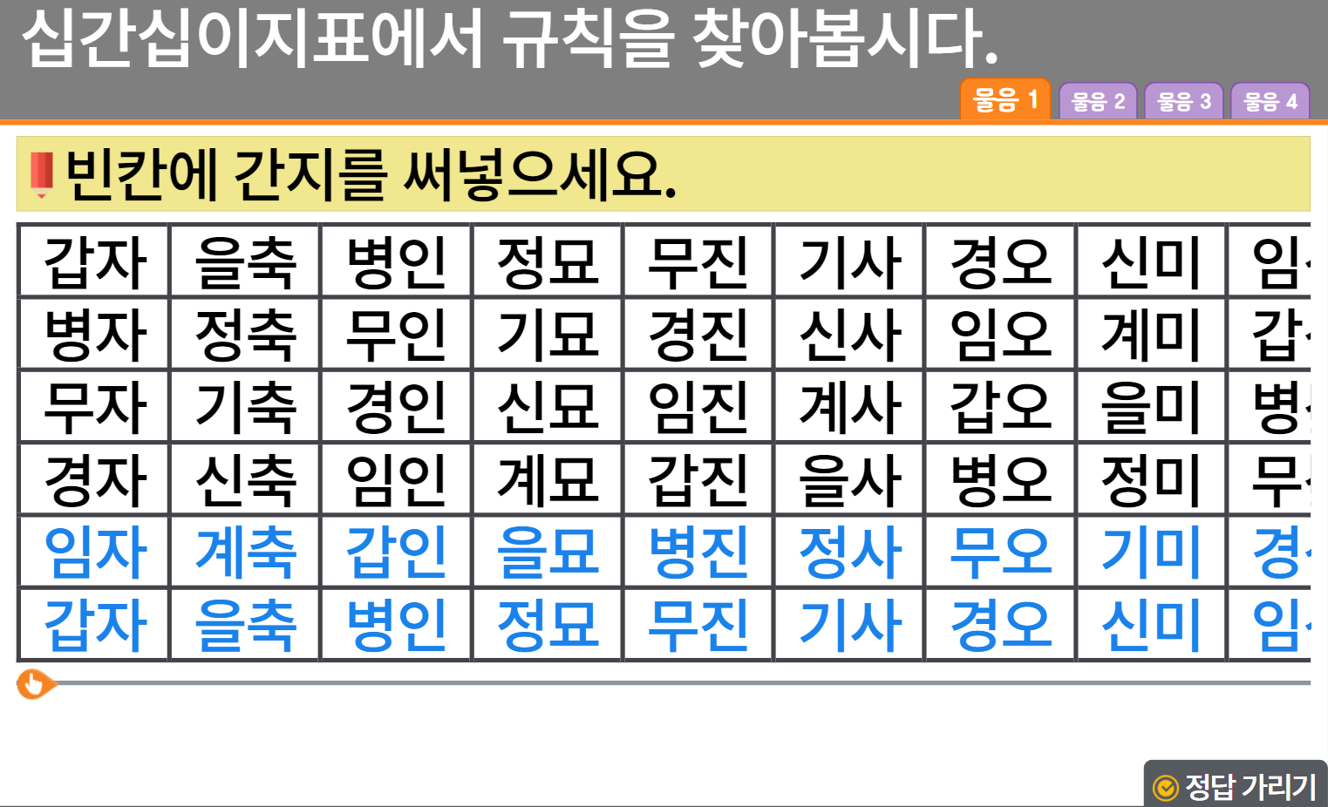

5-1
2. 약수와 배수
suh_0501_02_0010_202_1
10 탐구 수학(십간십이지를 알아볼까요)
수정사항
1 | 그림보기 약물 추가 (그림 보기 시 풀 팝업 > 다음 슬라이드)
2 | 소발문 앞 블릿 디자인 수정
3 | 표 세로는 짤리지 않게 크기 조절. 가로 스크롤 디자인 수정해주세요(비고 물음2 참고)
4 | 정답확인 버튼 디자인 수정 정답 확인 > 정답 가리기로 토글됨
5
1
2
3
4
https://cdata2.tsherpa.co.kr/tsherpa/MultiMedia/Flash/2020/curri/index.html?flashxmlnum=yuni4856&classa=A8-C1-31-MM-MM-04-06-03-0-0-0-0&classno=MM_31_04/suh_0301_05_0003/suh_0301_05_0003_202_1.html

Slide 13
5-1
2. 약수와 배수
suh_0501_02_0010_202_1
10 탐구 수학(십간십이지를 알아볼까요)
수정사항
그림보기 클릭 시 나타나는 화면 (스크롤 X, 한 페이지 안에 들어가게 해주세요) -그림 출처 suh_0501_02_0010_201_1 일부
1
2
3
4
5

Slide 14
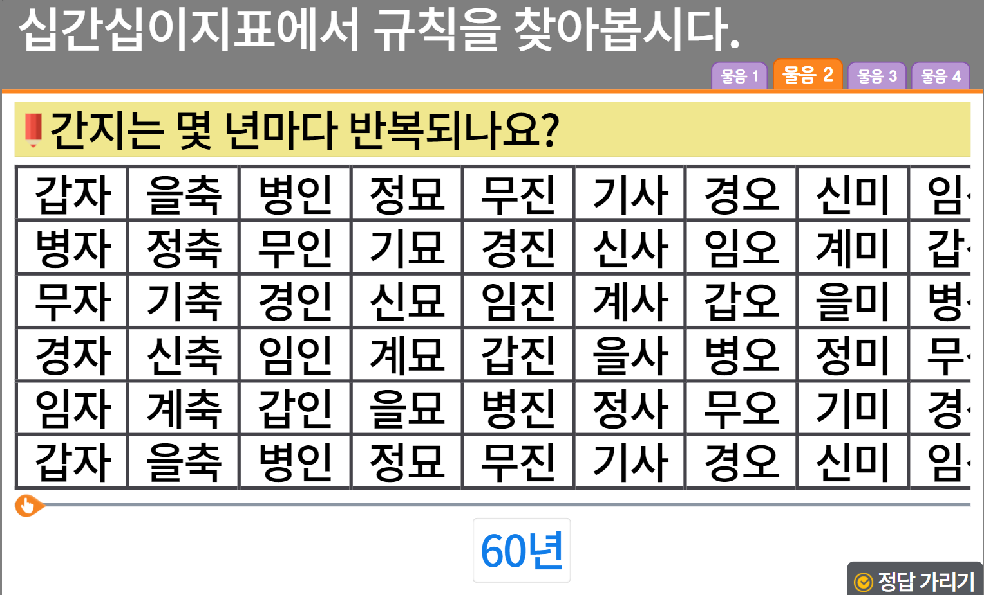
5-1
2. 약수와 배수
suh_0501_02_0010_202_1
10 탐구 수학(십간십이지를 알아볼까요)
수정사항
1 | 소발문 앞 블릿 디자인 수정
2 | 표 세로는 짤리지 않게 크기 조절. 가로 스크롤 디자인 수정해주세요(비고 물음2 참고)
3 | 예 답안 수정 →한 화면에 안 들어갈 경우, 이너 버튼으로 페이지 2개로 나눔. 첫 번째 페이지에 표, 두 번째 페이지에 정답 있음
4 | 정답확인 버튼 디자인 수정 정답 확인 > 정답 가리기로 토글됨
5
1
2
3
십간은 10년마다, 십이지는 12년마다 반복되므로 간지는 60년마 다 반복됩니다.
4
https://cdata2.tsherpa.co.kr/tsherpa/MultiMedia/Flash/2020/curri/index.html?flashxmlnum=yuni4856&classa=A8-C1-31-MM-MM-04-06-03-0-0-0-0&classno=MM_31_04/suh_0301_05_0003/suh_0301_05_0003_202_1.html

Slide 15
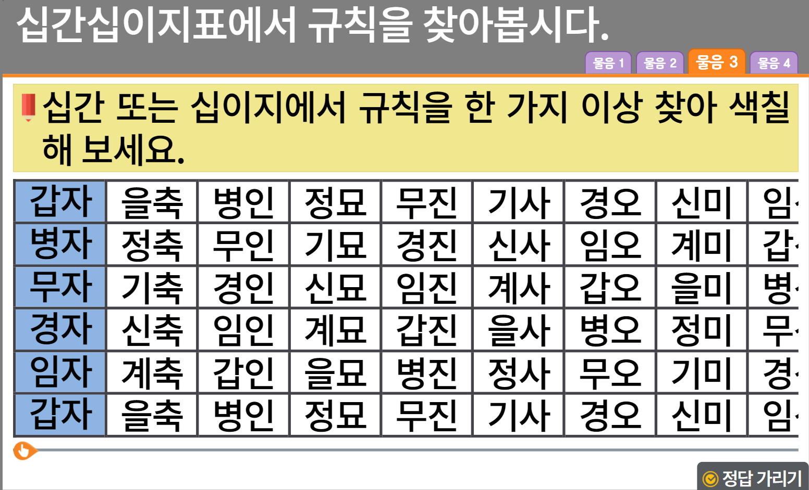
5-1
2. 약수와 배수
suh_0501_02_0010_202_1
10 탐구 수학(십간십이지를 알아볼까요)
수정사항
1 | 소발문 앞 블릿 디자인 수정
2 | 표 세로는 짤리지 않게 크기 조절. 가로 스크롤 디자인 수정해주세요(비고 물음2 참고)
3 | 정답확인 버튼 디자인 수정 정답 확인 > 정답 가리기로 토글됨
4
5
1
2
3
https://cdata2.tsherpa.co.kr/tsherpa/MultiMedia/Flash/2020/curri/index.html?flashxmlnum=yuni4856&classa=A8-C1-31-MM-MM-04-06-03-0-0-0-0&classno=MM_31_04/suh_0301_05_0003/suh_0301_05_0003_202_1.html

Slide 16


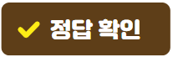




5-1
2. 약수와 배수
suh_0501_02_0010_202_1
10 탐구 수학(십간십이지를 알아볼까요)
십간십이지표에서 규칙을 찾아봅시다.
수정사항
표가 한 화면에 들어갈 수 있도록 텍스트 사이즈 조정
1 | 예 약물 사용. - 처음부터 나타나지 않음. - 정답 칸 클릭 시 나타남.
2 | 이너 버튼(페이지 4개)
3 | 답 칸 클릭하면 답 나타남. 정답 확인 버튼은 정답 가리기로 토글 됨.
4
5
그림
물음 1
물음 2
물음 3
물음 4
친구와 함께 십간십이지표에서 찾은 규칙을 설명해 보세요.
갑자 을축 병인 정묘 무진 기사 경오 신미 임신 계유 갑술 을해 병자 정축 무인 기묘 경진 신사 임오 계미 갑신 을유 병술 정해 무자 기축 경인 신묘 임진 계사 갑오 을미 병신 정유 무술 기해 경자 신축 임인 계묘 갑진 을사 병오 정미 무신 기유 경술 신해 임자 계축 갑인 을묘 병진 정사 무오 기미 경신 신유 임술 계해 갑자 을축 병인 정묘 무진 기사 경오 신미 임신 계유 갑술 을해
1
십간은 10의 배수마다, 십이지는 12의 배수마다 반복되어
간지는 10과 12의 배수인 60마다 반복됩니다.
3
2

Slide 17

5-1
2. 약수와 배수
suh_0501_02_0010_202_1
10 탐구 수학(십간십이지를 알아볼까요)
십간십이지표에서 규칙을 찾아봅시다.
수정사항
1 | 예 약물 사용. - 처음부터 나타나지 않음. - 정답 칸 클릭 시 나타남.
2 | 답 칸 클릭하면 답 나타남. 정답 확인 버튼은 정답 가리기로 토글 됨.
3 | 화살표가 처음에는 나타나지 않음. 정답 칸 클릭 시 나타남.
4
5
그림
물음 1
물음 2
물음 3
물음 4
친구와 함께 십간십이지표에서 찾은 규칙을 설명해 보세요.
갑자 을축 병인 정묘 무진 기사 경오 신미 임신 계유 갑술 을해 병자 정축 무인 기묘 경진 신사 임오 계미 갑신 을유 병술 정해 무자 기축 경인 신묘 임진 계사 갑오 을미 병신 정유 무술 기해 경자 신축 임인 계묘 갑진 을사 병오 정미 무신 기유 경술 신해 임자 계축 갑인 을묘 병진 정사 무오 기미 경신 신유 임술 계해 갑자 을축 병인 정묘 무진 기사 경오 신미 임신 계유 갑술 을해
3
1
에 있는 십간은 간(干)의 차이가 1씩 납니다.
2

Slide 18
5-1
2. 약수와 배수
suh_0501_02_0010_202_1
10 탐구 수학(십간십이지를 알아볼까요)
십간십이지표에서 규칙을 찾아봅시다.
수정사항
1 | 예 약물 사용. - 처음부터 나타나지 않음. - 정답 칸 클릭 시 나타남.
2 | 답 칸 클릭하면 답 나타남. 정답 확인 버튼은 정답 가리기로 토글 됨.
3 | 색칠 칸과 건너뛰는 부분은 처음에는 나타나지 않음. 정답 칸 클릭 시 나타남.
4
5
그림
물음 1
물음 2
물음 3
물음 4
친구와 함께 십간십이지표에서 찾은 규칙을 설명해 보세요.
3
3
갑자 을축 병인 정묘 무진 기사 경오 신미 임신 계유 갑술 을해 병자 정축 무인 기묘 경진 신사 임오 계미 갑신 을유 병술 정해 무자 기축 경인 신묘 임진 계사 갑오 을미 병신 정유 무술 기해 경자 신축 임인 계묘 갑진 을사 병오 정미 무신 기유 경술 신해 임자 계축 갑인 을묘 병진 정사 무오 기미 경신 신유 임술 계해 갑자 을축 병인 정묘 무진 기사 경오 신미 임신 계유 갑술 을해
＋2
＋2
＋2
＋2
＋2
1
십간의 세로는 간(干)의 차이가 2씩 납니다.
2

Slide 19
5-1
2. 약수와 배수
suh_0501_02_0010_202_1
10 탐구 수학(십간십이지를 알아볼까요)
십간십이지표에서 규칙을 찾아봅시다.
수정사항
1 | 예 약물 사용. - 처음부터 나타나지 않음. - 정답 칸 클릭 시 나타남.
2 | 답 칸 클릭하면 답 나타남. 정답 확인 버튼은 정답 가리기로 토글 됨.
3 | 색칠 칸이 처음에는 나타나지 않음. 정답 칸 클릭 시 나타남.
4
5
그림
물음 1
물음 2
물음 3
물음 4
친구와 함께 십간십이지표에서 찾은 규칙을 설명해 보세요.
3
갑자 을축 병인 정묘 무진 기사 경오 신미 임신 계유 갑술 을해 병자 정축 무인 기묘 경진 신사 임오 계미 갑신 을유 병술 정해 무자 기축 경인 신묘 임진 계사 갑오 을미 병신 정유 무술 기해 경자 신축 임인 계묘 갑진 을사 병오 정미 무신 기유 경술 신해 임자 계축 갑인 을묘 병진 정사 무오 기미 경신 신유 임술 계해 갑자 을축 병인 정묘 무진 기사 경오 신미 임신 계유 갑술 을해
1
십이지의 세로는 같은 지(支)가 반복됩니다.
2

